Slide 1


Introdução a Programação e Pseudocódigo Profº. Tarik Ponciano

Slide 2
Links da Disciplina
Discord: https://discord.gg/wt5CVZZWJs
Drive: http://tiny.cc/DrivedaTurmaItaitinga
Github: https://github.com/TarikPonciano/Programador-de-Sistemas-SENAC-Itaitinga

Slide 3
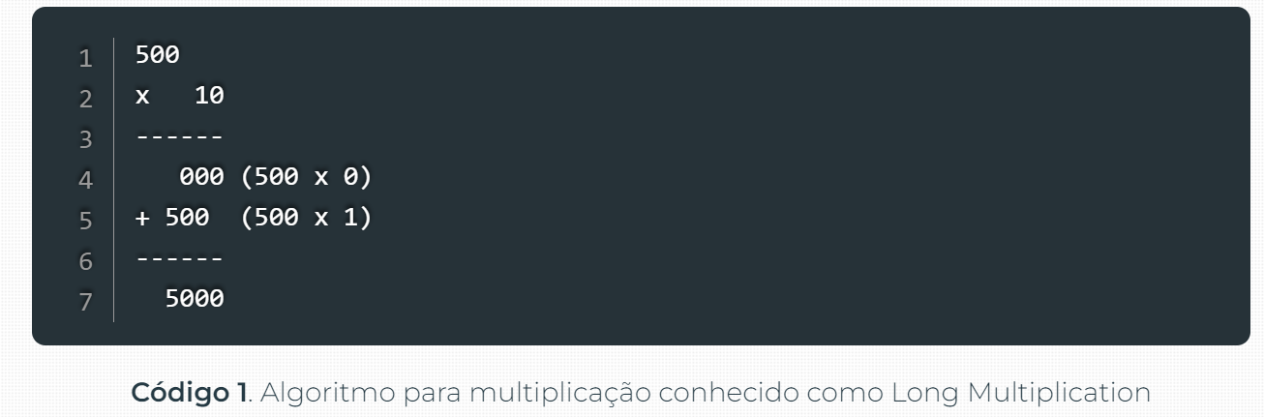
Definição Algoritmo
Um algoritmo é uma sequência de passos para se alcançar um objetivo. É um conceito fácil, porque mesmo sem notar lidamos com algoritmos desde os primeiros anos de vida.
Por exemplo, no ensino fundamental aprendemos um algoritmo conhecido como Long Multiplication (Código 1) para multiplicar números com mais de uma casa decimal.

Slide 4
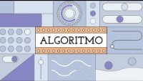
Definição Algoritmo
https://www.youtube.com/watch?v=iEVLDKOLgQk

Slide 5
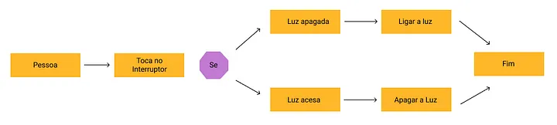
Para que serve
1)Serve para registrar o processo de solução de um problema
2)Serve para que outra pessoa possa resolver o mesmo problema, sem ter que reinventar a roda

Slide 6
Exemplo: Receita de bolo
Bata em uma batedeira a manteiga e o açucar. Junte as gemas uma a uma até obter um creme homogêneo. Adicione o leite aos poucos. Desligue a batedeira e adicione a farinha de trigo, o chocolate em pó, o fermento e reserve. Bata as claras em neve e junte-as à massa de chocolate misturando delicadamente. Unte uma forma retangular pequena com manteiga e farinha e leve para assar em forno médio pré-aquecido por aproximadamente 30 minutos. Desenforme o bolo ainda quente e reserve...

Slide 7
Características: Receita de bolo
● Outra pessoa pode fazer o bolo
● As frases estão no imperativo
● Existe uma ordem para executar as ações
● Algumas ações devem esperar outras terminarem
● Algumas ações podem ter a ordem invertida, outras não

Slide 8
Problemas: Receita de bolo
Algumas ações são omitidas, quem as escreveu acha que são óbvias (ex.: separar as gemas das claras)
● Quem escreveu a receita espera que a outra que vai fazer o bolo tenha um mínimo de conhecimento culinário
● Algumas instruções são obscuras: – até obter um creme homogêneo – misturando delicadamente – forno médio pré-aquecido

Slide 9
Problemas: Receita de bolo
Pedir para quem escreveu a receita explicar melhor...
● Como se faz claras em neve?
● Como se separa a gema do ovo?
● Como se quebra um ovo?
● Onde achar um ovo?
● Uso ovo marrom ou branco?
● Pode ser ovo de codorna?

Slide 10
O que é um Programa?
Um programa é um algoritmo escrito com o nível de detalhamento pré-definido para a máquina ou pessoa que vai executá-lo
● Ele deve ser escrito de maneira extremamente precisa e rigorosa, sem ambiguidades, e deve produzir o mesmo resultado a cada execução
● A diferença para um algoritmo é que este pode ser escrito em mais alto nível e em linguagem menos formal.

Slide 11
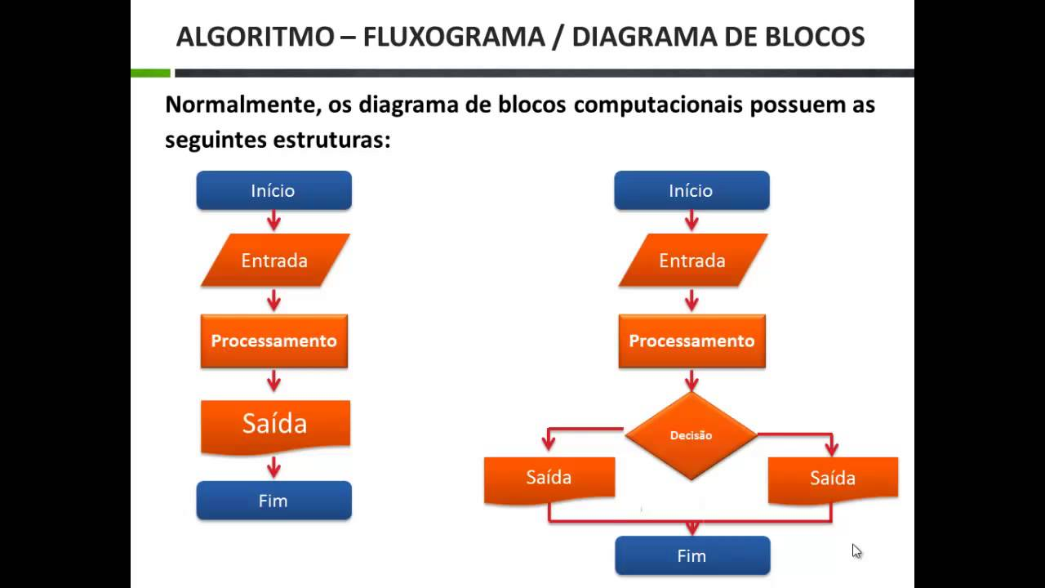
O que é um Programa?

Slide 12
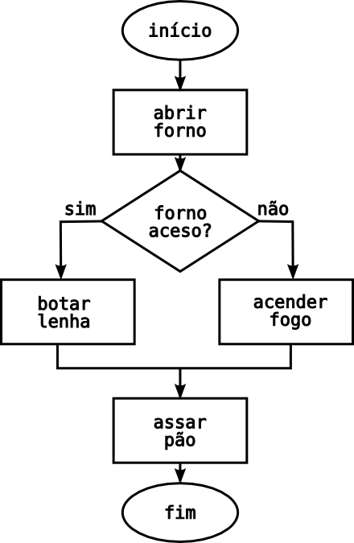
O que é um Programa?

Slide 13
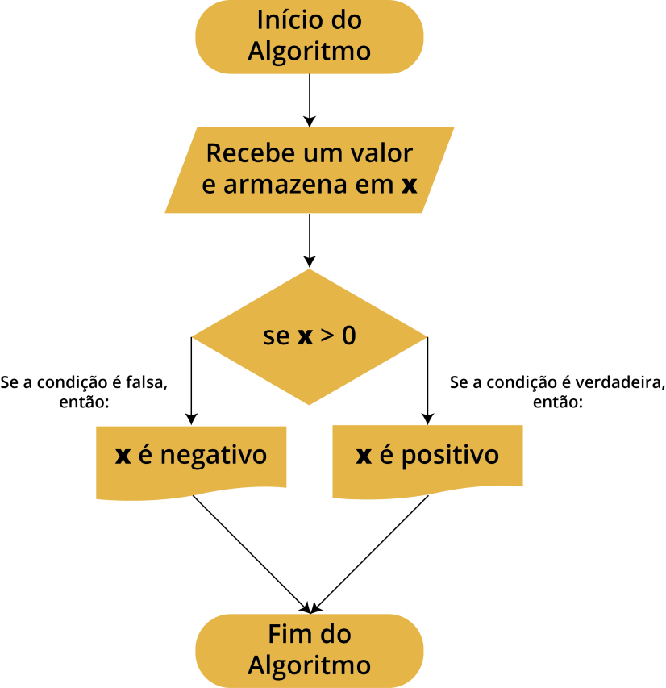
O que é um Programa?

Slide 14
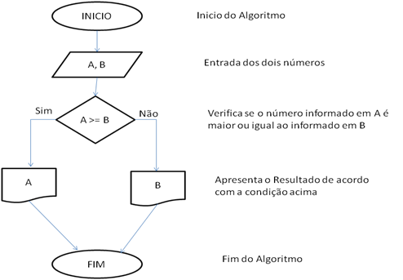
O que é um Programa?

Slide 15
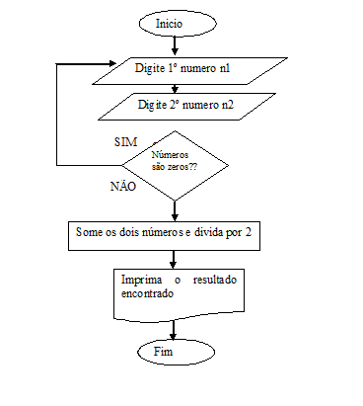
O que é um Programa?

Slide 16
Definição Pseudocódigo
Um algoritmo pode ser expresso em diferentes formatos, tais como: um texto que especifique um conjunto de passos sequenciais em uma lista com tarefas ordenada; um fluxograma; uma aproximação à linguagem de programação.
Por ser extremamente genérico (escrita do algoritmo), não há uma regra que determine qual estilo usar, esse conceito se afasta das linguagens de programação. Buscando aproximar esse conceito genérico de algoritmo e de linguagem de programação, foi proposto o PSEUDOCÓDIGO.

Slide 17
Conceitos Importantes: Variável
Uma variável armazena um ou mais valores. Além disso, elas possuem um nome e um tipo. Usamos o nome de uma variável para definir e acessar o seu valor.
O tipo de uma variável informa quais valores ela pode armazenar e o quanto da memória do computador deverá ser reservado para ela.
Por exemplo, vamos declarar uma variável para armazenar a nota de um aluno. Nesse contexto chamamos “nota de um aluno” de dado, que pode conter valores como 0, 2, 7.5, 8.9, por exemplo. Dessa forma, o nome da variável pode ser “nota” e o seu tipo é Real, pois seus valores estão dentro do conjunto dos números reais.

Slide 18
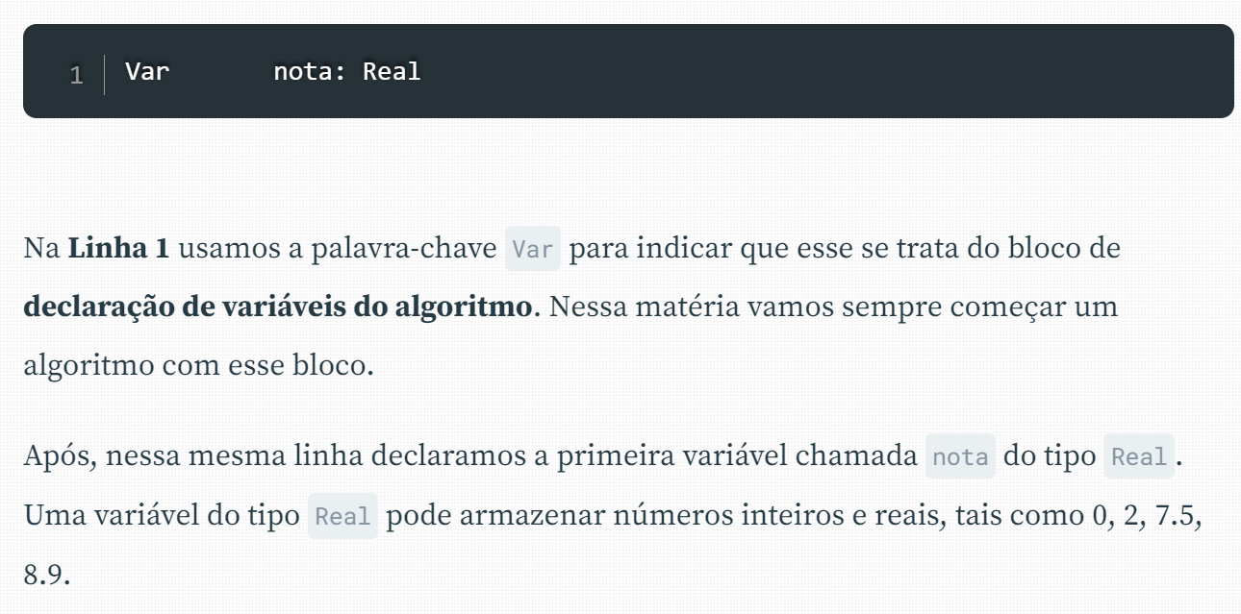
Conceitos Importantes: Variável
Em pseudocódigo declaramos uma variável da seguinte forma:

Slide 19
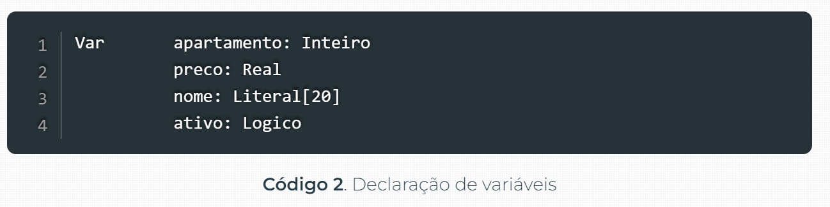
Conceitos Importantes: Variável
Outras declarações:

Slide 20
Conceitos Importantes: Variável
Uma variável do tipo Inteiro pode armazenar somente números inteiros.
Uma variável do tipo Real pode armazenar números reais, incluindo os números inteiros, pois fazem parte desse conjunto.
Uma variável do tipo Literal pode armazenar um texto, como “Olá, mundo”, “Informe o seu nome: ”, entre outros. O número entre colchetes determina o número máximo de caracteres que o texto pode conter.
Uma variável do tipo Logico pode armazenar os valores VERDADEIRO, verdadeiro, ou FALSO, Falso. Veremos a utilidade desse tipo em um outro momento.

Slide 21
Conceitos Importantes: Expressões
Expressões produzem novos valores a partir de uma ou mais variáveis. Elas são construídas com operadores, tais como +, -, *, /, entre outros.
Por exemplo, nota_av + nota_avs é uma expressão que soma as variáveis nota_av e nota_avs. O valor produzido por essa expressão é um novo número.
As expressões se dividem em três conjuntos de acordo com o valor que os seus operadores produzem.

Slide 22
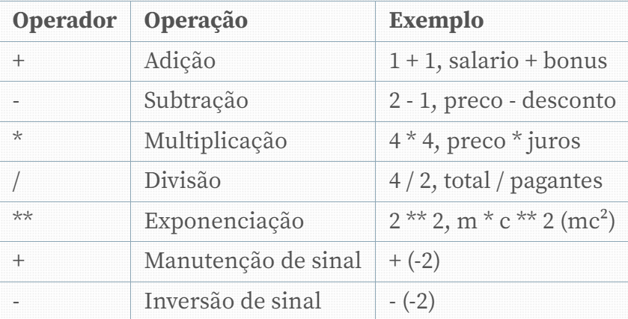
Conceitos Importantes: Expressões Aritméticas

Slide 23
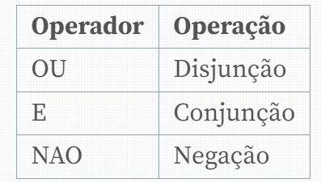
Conceitos Importantes: Expressões Lógicas
As expressões lógicas resultam em um valor lógico como verdadeiro, simbolizado por VERDADEIRO, ou falso, simbolizado por FALSO.

Slide 24
Conceitos Importantes: Expressões Lógicas
Dado que uma variável lógica pode armazenar apenas dois valores, VERDADEIRO e FALSO, os operadores lógicos realizam operações sobre esses valores considerando as quatro combinações possíveis entre eles. Cada operador retornará um valor dependendo da combinação utilizada.
A | B | NAO A | NAO B | A OU B | A E B
VERDADEIRO | VERDADEIRO | FALSO | FALSO | VERDADEIRO | VERDADEIRO
VERDADEIRO | FALSO | FALSO | VERDADEIRO | VERDADEIRO | FALSO
FALSO | VERDADEIRO | VERDADEIRO | FALSO | VERDADEIRO | FALSO
FALSO | FALSO | VERDADEIRO | VERDADEIRO | FALSO | FALSO

Slide 25
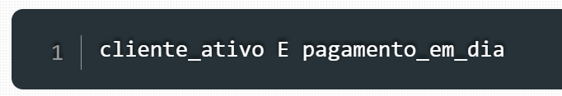
Conceitos Importantes: Expressões Lógicas
Esses operadores nos ajudam a expressão em pseudocódigo frases como “cliente ativo e com pagamento em dia”, “preco > 199.99 ou em promoção”, entre muitas outras para as quais a resposta deve ser verdadeira ou falsa.
Por exemplo, “cliente ativo e com pagamento em dia” pode ser escrito como:

Slide 26
Conceitos Importantes: Expressões Lógicas
Considerando que o valor de cliente_ativo seja VERDADEIRO e que o valor de pagamento_em_dia seja FALSO, no caso acima o valor produzido pela expressão será FALSO,

Slide 27
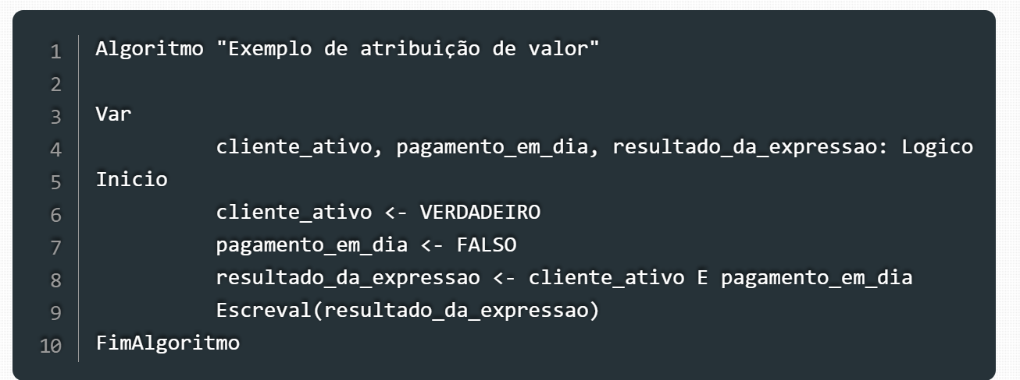
Conceitos Importantes: Instruções
As instruções são rotinas fundamentais que todo programa deve executar para conseguir gerenciar memória e se comunicar com o mundo exterior. Elas são três, atribuição de valor a uma variável, entrada e saída de dados.

Slide 28

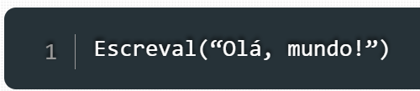
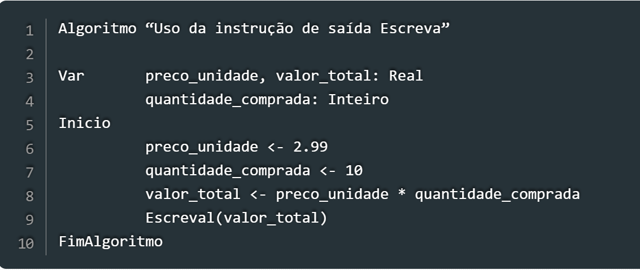
Conceitos Importantes: Saída de Dados

Slide 29
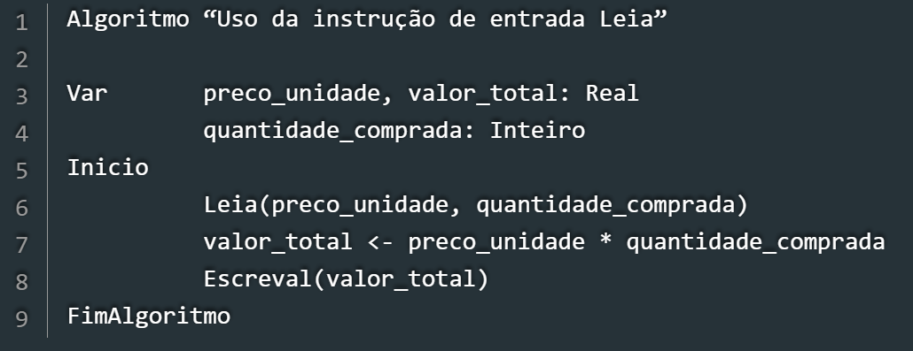
Conceitos Importantes: Entrada de Dados

Slide 30
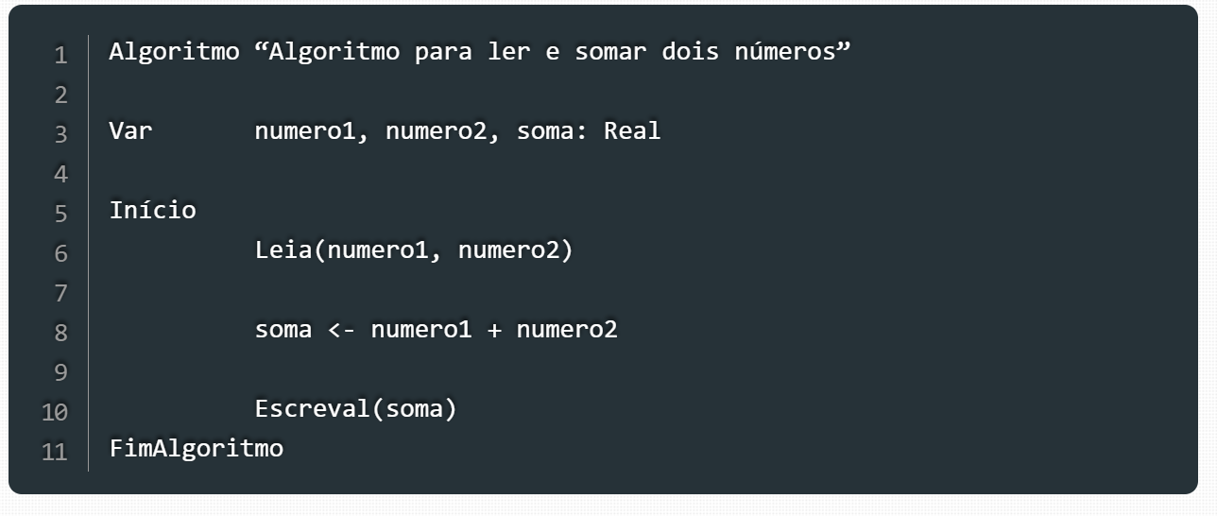
Conceitos Importantes: Exemplo de Algoritmo

Slide 31
Componentes
Nome do algoritmo;
Declaração de variável;
Início e fim de execuções;
Captura e exibição de informações;
Estrutura de repetição e condicional;
Funções/métodos e argumentos;
https://www.devmedia.com.br/introducao-aos-algoritmos/40699

Slide 32
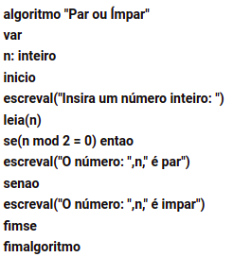
Exemplo

Slide 33
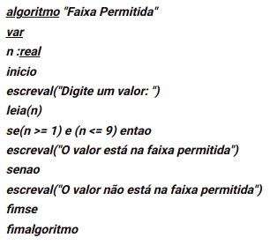
Exemplo

Slide 34
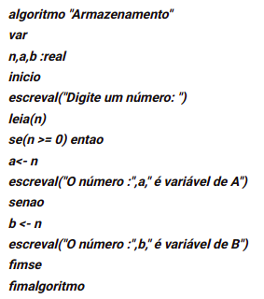
Exemplo

Slide 35
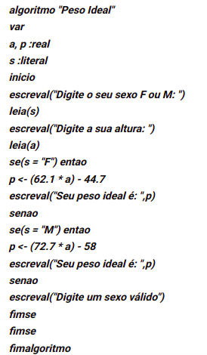
Exemplo

Slide 36
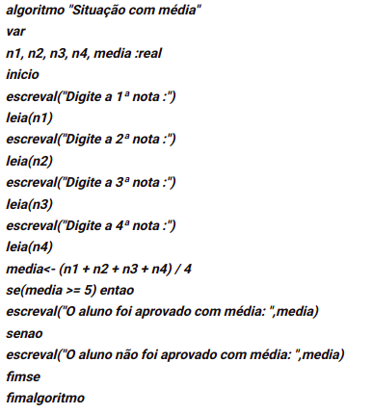
Exemplo

Slide 37
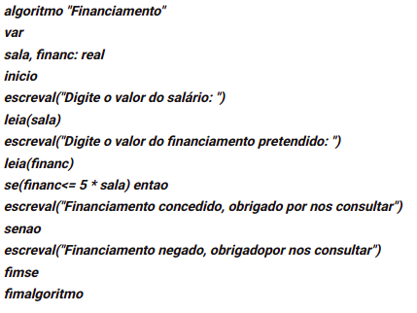
Exemplo

Slide 38
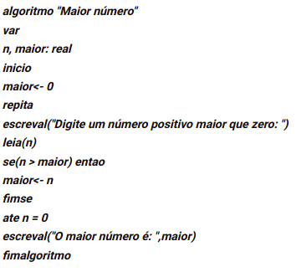
Exemplo

Slide 39
Exercícios
01) Fazer um programa que imprima a média aritmética dos números 8,9 e 7. A média dos números 4, 5 e 6. A soma das duas médias. A media das medias.
02) Ler um ano de nascimento e ano atual. Imprimir a idade da pessoa. Se a idade for maior ou igual a 18 leia o nome da pessoa e imprima o nome digitado e uma mensagem informando que sua entrada é permitida. (Ex: Fulano, sua entrada foi permitida.)

Slide 40
Exercícios
03) Solicitar salário, prestação. Se prestação for maior que 20% do salário, imprimir : Empréstimo não pode ser concedido. Senão imprimir Empréstimo pode ser concedido.
04) Determinar o fatorial de 6, 5, 4. Determinar valores a partir da operação de potenciação.

Slide 41
Exercícios
05) Informar um número e imprimir se é par ou ímpar.
06) Ler 1 número. Se positivo, imprimir raiz quadrada senão o quadrado do número.
07) Ler um número e imprimir igual a 20, menor que 20, maior que 20.
08) Crie um algoritmo que receba 3 números e informe qual o maior entre eles.

Slide 42
Exercícios
09) Faça um algoritmo que leia dois números nas variáveis NumA e NumB, nessa ordem, e imprima em ordem inversa, isto é, se os dados lidos forem NumA = 5 e NumB = 9, por exemplo, devem ser impressos na ordem NumA = 9 e NumB = 5.
10) Faça um algoritmo que leia dois números e indique se são iguais ou se são diferentes. Mostre o maior e o menor (nesta sequência).

Slide 43
obrigado!

Slide 44
Referências
https://docente.ifrn.edu.br/nickersonferreira/disciplinas/fundamentos-de-logica-e-algoritmos-1o-ano-info/lista-de-exercicios-pseudo-codigo/view

